Slide 1
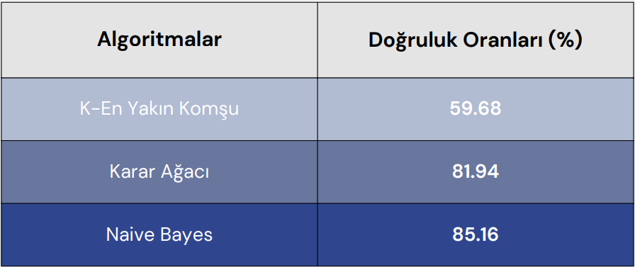
Makine Öğrenimi İle Test Verisi Analizi
Proje Ekibi: Halime GÜNGÖR, Nalan KARACA, Mert DEMİRTÜRK
Danışman: Prof. Dr. Emel KURUOĞLU KANDEMİR
Giriş
Günümüzde teknolojinin ve internetin gelişmesiyle aradığımız, ulaşmak istediğimiz her şeye ulaşım imkanı tanımaktadır. Kısa süre önce dünyamızda gelişen pandemi ile internet üzerinden alış-veriş yapma alışkanlıklarının arttığı gözlemlenmektedir. Bu da e-ticaret sitelerinin yoğunluğunu ve kullanımını arttırmaktadırHer internet sayfasının kendine özgü erişim sağlanabildiği bir adresi bulunmaktadır. Bu adres URL (Uniform Resource Locator) olarak tanımlanmaktadır. Giderek hızla artan ve büyüyen internet sayfalarını kontrol altında tutmak zorlaşmaktadır. Zamanla gelişen ve biriken internet sitelerini belirli bir kategori altında tutmak gerekmektedir.
Makine Öğrenimi
Makine öğrenimi (Machine Learning), tükettikleri verilere göre öğrenen ya da performansı iyileştiren sistemler oluşturmaya odaklanan bir yapay zeka (Artificial Intelligence) alt kümesidir. Yapay zeka, insan zekasını taklit eden sistemler veya makineler anlamına gelen kapsamlı bir terimdir. Tıpkı zekâ gibi öğrenme de içerisinde pek çok süreci barındırdığından öğrenmeyi tam olarak tanımlamak zordur; ancak verilen sözlük tanımına göre öğrenme; “çalışma, eğitim ya da deneyimle bilgi, anlayış ya da yetenek kazanmak” ve “deneyimle davranışsal eğilimdeki değişiklik” anlamına gelmektedir (Nilsson, 1998). İnsanlar ve hayvanlar deneyimlerinden öğrenerek zeki davranış sergiler, öğrenme sayesinde karşılaşabilecekleri yeni durumlara kendilerini ayarlama ve adapte olma esneklikleri bulunur ve bu noktada özellikle önemli olan hatırlama, uyum sağlama ve genelleştirme yetenekleridir. (Marsland, 2015). Makine öğrenmesi, tahmine dayalı bir analiz türüdür. Tahmine dayalı analiz, genellikle statik bir veri kümesi ile çalışır ve güncelleştirmeler için yenilenmesi gerekir. Verilerdeki kalıpları belirlemek için algoritmalar kullanılır. Tahmin yapabilen bir veri modeli oluşturmak için de bu kalıplar kullanılır. Tıpkı insanların daha fazla alıştırma yaptıkça gelişmesi gibi, veri ve deneyim miktarı arttıkça makine öğrenmesinin sonuçları da daha doğru hale gelir.
Uygulama
Bu proje URL verilerinin kategorilere ayrılmasını hedefleyen bir sınıflandırma uygulamasıdır. Uygulama, URL verilerini belli bir doğruluk oranında sınıflandırılmasını sağlayan bir model oluşturmaktadır. Bu tez çalışmasında kullanılan veri seti, çalıştığımız kurumun URL verilerinden test yapma amacı olduğu için bu çalışmada kullanılan URL veri seti, test veri seti olarak adlandırılmıştır. Veriler çeşitli e-ticaret sitelerinden alınmıştır ve modelin öğrenmesi istenen yedi farklı sınıfa göre etiketlenmiştir. Bunlar, "kategori sayfası (category)", "ürün sayfası (product)", "arama sayfası (search)", "sepet sayfası (cart)", "kampanya sayfası (campaign)", "mağaza sayfası (store)" ve "promosyon sayfası (promotion)” olarak belirlenmektedir.
Sonuç ve Değerlendirme
Bu projede oluşturulan modelin Naive Bayes Algoritması yardımıyla e-ticaret site adreslerinin (URL) büyük ölçüde doğru sınıflama yapabilmesi amaçlanmaktadır. Naive Bayes Algoritması ile geliştirilen bu model, sınıflandırma işleminde insan gücünü azaltmayı hedeflemiş ve modelin %85,16 doğruluk oranında sınıflama yaptığı elde edilmiştir. İleriye dönük çalışmalarda proje kapsamında daha büyük ve çeşitli veri setleri ile eğitildiğinde elde edilmiş olan başarı oranından daha yüksek oranlara ulaşması mümkündür. Modelden elde edilen etiketlenmiş veriler test için yapılacak olan çalışmalara zemin hazırlamaktadır ve uygulama alanları genişletilebilir.
Tekdüzen Kaynak Bulucu(URL)
Bilgi kaynağına erişmek için Tim Berners-Lee tarafından Tekdüzen Kaynak Bulucu – URL (Uniform Resource Locator) olarak karakterize edilen bir adres tanımlama sistemi tasarlamıştır. URL formatı tekil hiyerarşik dizin yapısı formatındadır ve bu adres dizisi sayesinde World Wide Web üzerinde tanımlı protokoller üzerinden istenen bir belgeye ulaşmak mümkündür. (Polat, Z. A., & Alkan, M., 2016). URL, internet üzerindeki kaynakların adreslerini tanımlamak için kullanılan bir adresleme yöntemidir. İlk olarak 1994 yılında geliştirilen URL'ler, web tarayıcılarının popüler hale gelmesiyle birlikte internetin yaygınlaşmasına katkıda bulunmuştur. İnternetin tarihinde önemli bir rol oynayan URL'ler, kullanıcıların web üzerindeki kaynaklara kolayca erişmelerini sağlamış ve internet deneyimini daha erişilebilir hale getirmiştir. Günümüzde milyarlarca URL mevcuttur ve internetin temel yapıtaşlarından biri olarak kabul edilir.
Kaynakça
Aljahdalic, A. O., Banafee, S., Aljohani, T. (2023). URL filtering using machine learning algorithms. Information Security Journal: A Global Perspective, 1-11. Amasyalı, M. F. (2008). Yeni makine öğrenmesi metotları ve ilaç tasarımına uygulamaları. Balaban, M. E., & Kartal, E. (2018). Veri Madenciliği ve Makine Öğrenmesi Temel Algoritmaları ve R Dili ile Uygulamaları (2 baskı.). İstanbul, Çağlayan Kitapevi. Başer, B. Ö., Yangın, M., & Sarıdaş, E. S. (2021). Makine öğrenmesi teknikleriyle diyabet hastalığının sınıflandırılması. Süleyman Demirel Üniversitesi Fen Bilimleri Enstitüsü Dergisi, 25(1), 112-120. Brownlee, J. (2019). Start Here with Machine Learning. Machine Learning Mastery. Jadhav, S. D., & Channe, H. P. (2016). Comparative study of K-NN, naive Bayes and decision tree classification techniques. International Journal of Science and Research (IJSR), 5(1), 1842-1845. Joshi A, Lloyd L, Westin P, Seethapathy S. (2019). "Using lexical features for malicious url detection – a machine learning approach". Kaelbling, L. P., Littman, M. L. ve Moore, A. W. (1996). Reinforcement learning: A survey. Journal of Artificial Intelligence Research, 4, 237-285. Khan, A., B. Baharudin, L. Lee, K. Khan.(2010) A review of machine learning algorithms for text-documents classification. Journal of Advances Information Technology, vol. 1, 4-20. Kane, K. (2022). Finding The Available Website Name By Using Naive Bayes Classification. In 2022 International Conference on Decision Aid Sciences and Applications (DASA) 624-629. IEEE. Kartal, E. ve Özen, Z. (2017). Dengesiz Veri Setlerinde Sınıflandırma. O. Torkul, S. Gülseçen, Y. Uyaroğlu, G. Çağıl ve M. K. Uçar (Ed.), Mühendislikte Yapay Zeka ve Uygulamaları, Sakarya: Sakarya Üniversitesi Kütüphanesi Yayınevi. 109-131. Köksal, K., Doğan, B., & Altıkardeş, Z. A. (2021) Topluluk sınıflandırıcı kullanarak zararlı url tespiti. Veri Bilimi, 4(3), 113-122 Ma, J., Saul, L. K., Savage, S., & Voelker, G. M. (2009). Identifying suspicious URLs: an application of large-scale online learning. In Proceedings of the 26th annual international conference on machine learning 681-688. Manning, C. D. (2009). An introduction to information retrieval. Cambridge university press. Marsland, S. (2015). Machine Learning: An Algorithmic Perspective, Second Edition. CRC Press. Mitchell, T. M. (1997). Machine Learning (1st Edition.). McGraw-Hill Science/Engineering/Math. Murphy, K. P. (2012). Machine learning: a probabilistic perspective. MIT press. Nilsson, N. J. (1998). Artificial intelligence: a new synthesis. Morgan Kaufmann. Polat, Z. A., & Alkan, M. (2016). Querying Cadastral Parcel Data Defined by Inspire Uri Model by Using Qr Code: Turkish Case Study. Sigma Journal of Engineering and Natural Sciences, 34(1), 57-69. Raghunath, D., C. Usha, K. Veera, V. Manoj.(2019) Predicting heart disease using machine learning techniques. International Research Journal of Computer Science VI, no.4, 149-153. Simon, H. A. (1983). Why should machines learn? In Machine learning. Morgan Kaufmann. (25-37) Taulli, T. (2019). Artificial Intelligence Basics: A Non-Technical Introduction. Monrovia, CA, USA: Springer. Wang S., Wang Y, Tang M. (2020). "Auto Malicious Websites Classification Based on Naive Bayes Classifier". In 2020 IEEE 3rd International Conference on Information Systems and Computer Aided Education (ICISCAE), 443-447.

